Slide 1
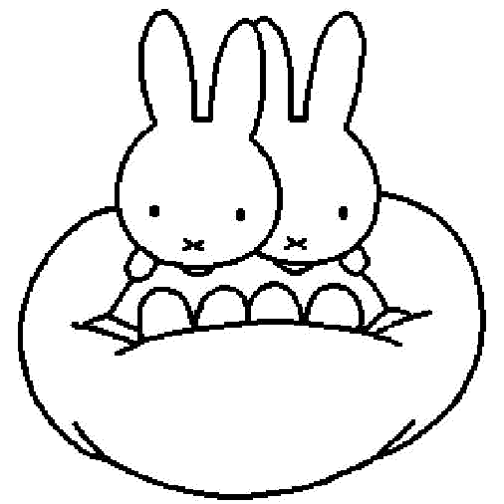
Onthaallied
Goedemorgen allemaal!
Hebben jullie lekker geslapen?
Goedemorgen allemaal!
Wat fijn dat jullie er zijn!

Slide 2
Avondversje
Abrikoos
Deksel op de doos
Een appel
En een peer
Tot de volgende keer!

Slide 3
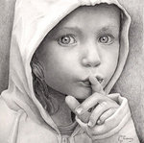
Stilteliedjes
Nu wordt het stil (Ssshhhttt…)
Ja heel erg stil (Ssshhhttt…)
Geen enkel woord (Ssshhhttt…)
Wordt nog gehoord (Ssshhhttt…)
En we maken het nu stil (Ssshhhttt…)
Omdat ik iets vertellen wil (Ssshhhttt…)
1 - 2 - 3 - Ssshhhttt!!!

Slide 4
Godsdienstbeginliedje
1, 2, 3, 4 vingertjes
En een dikke duim.
Handje hier en handje daar
2 handjes bij elkaar

Slide 5
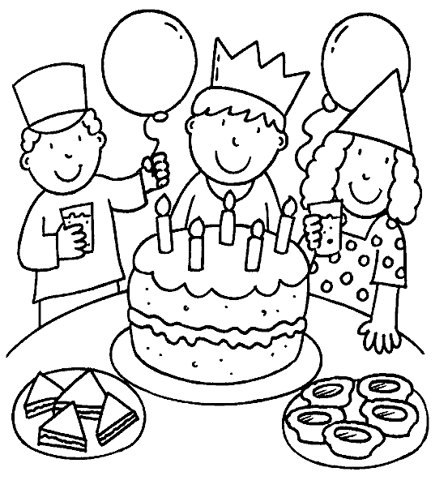
Verjaardagsliedjes
Weet je wie er jarig is?
‘k Denk dat het onze … is!
Vrolijk, vrolijk, hopsasa!
Klap maar in de handen
Tralala
Klap maar in de handen
Tralala
Lang zal ze/hij leven
Lang zal ze/hij leven
Lang zal ze/hij leven in de gloria
In de glo-ri-a
In de glo-ri-a!

Slide 6
Dagen van de week
Lied:
Maandag en dinsdag
woensdag en donderdag
vrijdag en zaterdag
zondag
Wie kan me zeggen,
ik weet het graag,
welke dag is het vandaag?
Versje:
Maandag zwaai ik naar de maan
Dinsdag zie ik de dino gaan
Woensdag is van WOEF WOEF, hond
Donderdag gaat de donder rond
Vrijdag mag mijn vriendje komen
Zaterdag zaag ik 100 bomen
Zondag lig ik in de zon
.. En nu is de week om …

Slide 7
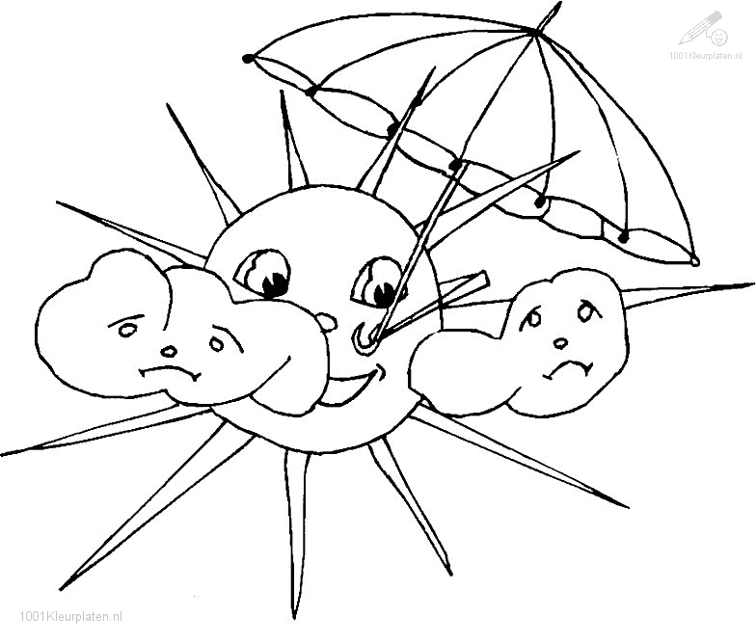
Weerliedje
Weer, weer,
hoe wordt het weer?
Kijk eens naar omhoog
Valt er regen?
Valt er sneeuw?
Of blijft het lekker droog?

